Slide 1
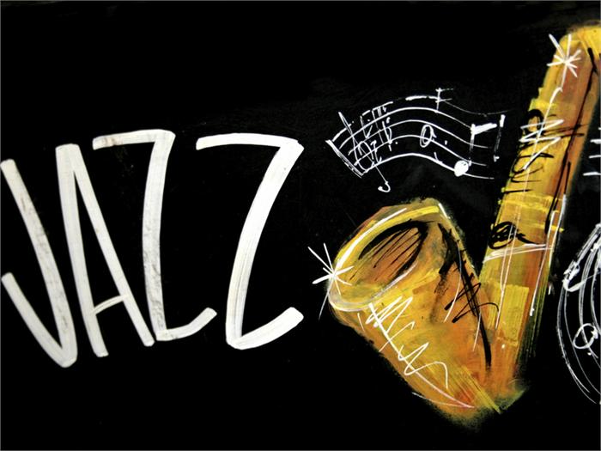
Джаз
Джаз— форма музыкального искусства, возникшая в конце XIX — начале XX века в США в результате синтеза африканской и европейской культур и получившая впоследствии повсеместное распространение. Существует много видов джаза, новые появляются и сейчас.

Slide 2
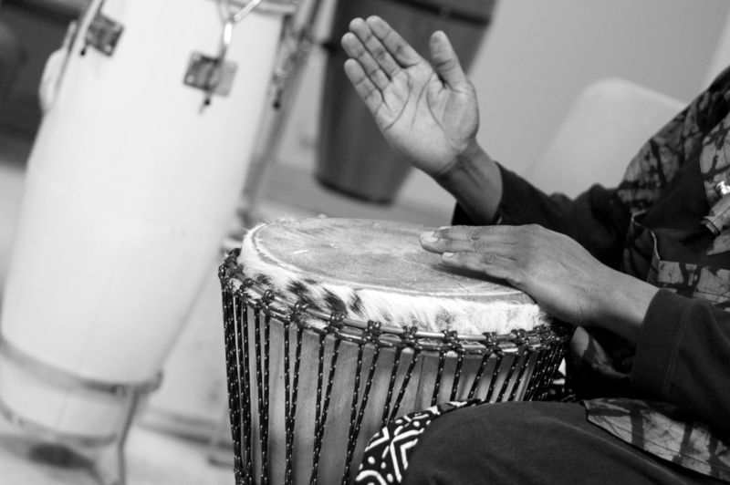
История развития джаза
Первоначально джаз прибыл из африканских земель. Для любой африканской музыки характерен очень сложный ритм, музыка всегда сопровождается танцами. Джаз всегда вызывал интерес среди музыкантов и слушателей по всему миру. Джаз постоянно впитывал и не только западные музыкальные традиции.

Slide 3
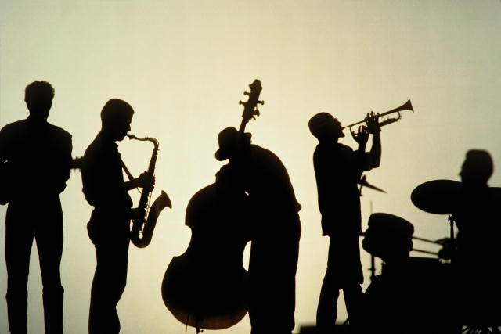
Особенности джаза
Главные особенности джаза – нетрадиционные приемы интонирования, импровизационный характер передачи мелодии, постоянная ритмическая пульсация, напряженная эмоциональность. Также особенностью джаза является большой рацион музыкальных инструментов.

Slide 4
Поп-музыка
Поп-му́зыка (англ. pop-music от popular music) — направление современной музыки, вид современной массовой культуры. Является отдельным жанром популярной музыки.

Slide 5
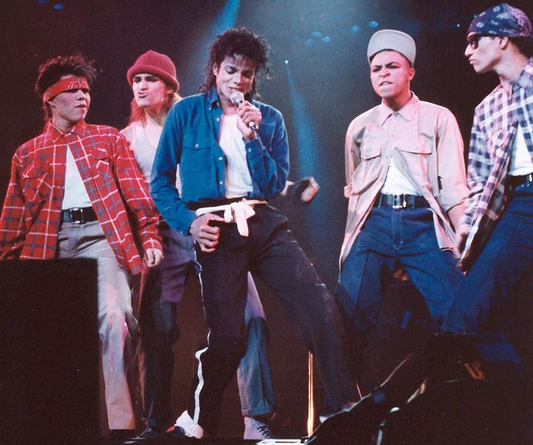
Характеристики
Средняя длина песни, как правило, бывает от 2 до 4 минут, что соответствует радио-дружественному формату. Продолжительные композиции практически не встречаются. Майкл Джексон, один из самых успешных исполнителей поп-музыки.

Slide 6
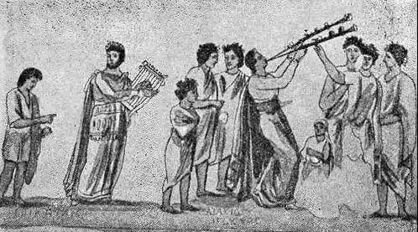
История
Впервые термин «pop song» в английском языке прозвучал ещё в 1926 году, однако корни поп-музыки уходят в историю глубже. Непосредственным предшественником поп-музыки была народная музыка, а также более поздние романсы и баллады.

Slide 7
Настоящим прорывом в поп-музыке стало появление в 1970-е стиля «диско») и таких групп, как ABBA. Поп-музыка отныне вытесняет рок-н-ролл в качестве основной танцевальной музыки на дискотеках, и с этого времени танцевальная музыка является одним из основных направлений в поп-музыке.

